Slide 1
iuap mobile
用友网络科技股份有限公司
技术培训部
2019-01

Slide 2


企业走入移动化的挑战
企业或组织
成熟的传统应用如何在移动端适用
IT部门如何快速支撑业务移动化以及移动业务创新
拥有成本：移动应用部署、维护成本等等
基于战术项目的实施导致可持续性问题
孤立的移动应用，如何与企业现有信息系统整合
移动管理：如何管理设备、移动应用、移动内容
如何快速分发移动应用
安全和企业移动治理
如何衔接云计算、大数据、社交等技术
移动应用开发者
平台碎片化，如何简化适配
多种移动OS：Android、iOS...
多种移动设备：Phone、Pad...
开发技术多样性：Objective-C、Java、Html、JavaScript
开发工具的选择 Eclipse、Hbuilder、VSCode...
企业信息系统多样化：Web、DB、Cloud、ERP、OA、CRM……
移动应用开发成本
应用快速迭代、频繁发布，如何保证应用高质量
用户体验是成功移动应用的必备条件
复杂的网络环境
移动应用全生命周期管理

Slide 3
iuap移动平台定位、目标
开发
管理
安全
运维
监控
提供基础能力，帮助客户走上正确的移动化之路，助力企业健康发展
成为企业移动化的基础设施
应用+平台（开发、管理、安全、整合），成为企业移动化的标准、规范
移动综合能力平台
Notes:
Iuap 移动开发平台拥有涵盖开发、管理、安全、运维、监控等移动综合能力平台，
APM :Application performance monitoring:应用性能监控

Slide 4

iuap移动平台支撑
审批
友人才
友云采
项目管理
资产管理
…...
集成、单点
Dev tools
跨平台构建服务器
移动运行支撑
分析监控
云定制
微信接入
支付、消息服务
…
mam
mdm
mcm
mim
企业移动管理
crash分析
应用行为分析
设备违例分析
…
移动业务处理
跨平台编译
个性化
iuap移动平台在售5个子产品
开发平台
构建服务器
企业移动管理EMM
移动运行支撑（含MA）
Moli门户App
开发
管理
安全
运维监控
Notes:
MIM:移动信息管理

Slide 5



iuap移动平台全景图
移动应用
构建发布
云开发服务
构建移动应用
管理
移动应用全生命周期
开发平台
移动管理
开发
安全
运维监控
移动应用开发者
安装移动应用
移动服务部署
IT管理人员
移动用户管理
移动设备管理
移动应用管理
移动内容管理
分析监控
需求
模型驱动
可视化UI设计
模拟调试
构建 发布 部署
API 服务
Application
安全、移动服务
WEB
DB
移动运行支撑平台MA Server
3rd Party
终端用户
微信接入
生物识别认证

Slide 6
iuap 移动平台架构图
移动管理
开发工具集
前端容器
移动设备管理
dashboard
开发向导
App container
安全沙箱
升级管理
日志
集成
设备运行监控
监控和消息
Web container
通讯组件
设备服务
App Loader
……
远程锁定/解锁
统计分析
UI设计器
Baas服务
云构建服务
应用定制基础框架
个性化
分析 监控 管理 安全
远程数据擦除
日志管理
移动模型设计器
移动策略管理
消息推送
构建证书管理
UI扩展
远程定位设备
代码编辑器
开发资源库
服务扩展
策略组管理
IM
构建模板管理
设备停用/启用
模拟器
存储
设备类型管理
组件库
组件机制
密码策略
远程部署策略
功能限制策略
调试工具
微信接入
移动OS类型管理
应用基础框架
……
移动应用管理
应用黑白名单
模板工具
生物识别认证
跨平台编译
自动化测试
热修复体系
应用分发
应用版本控制
跨平台构建工具
……
应用升级
越狱设备管理
电话、二维码、定位、支付、缓存…原生服务能力
应用信息管理
按条件切换策略
运行支撑平台
应用授权
机型控制策略
应用组管理
移动OS版本控制
单点登录服务
消息推送服务
短信服务
文件服务
微信接入服务
持久化服务
长连接保持
安全服务
App部署服务
Filter服务
缓存服务
监控服务
协议适配服务
数据库适配服务
http／https
hessian
webservice
oracle
mysql
sqlserver
postgres
Notes:
BaaS（后端即服务：Backend as a Service）公司为移动应用开发者提供整合云后端的边界服务。
Hessian是一个轻量级的remoting onhttp工具，使用简单的方法提供了RMI的功能。 相比WebService，Hessian更简单、快捷。采用的是二进制RPC协议，因为采用的是二进制协议，所以它很适合于发送二进制数据。
App Loader：应用加载
（ANR：Application Not Responding）：应用没有响应
APM ；Application performance management 应用性能管理

Slide 7
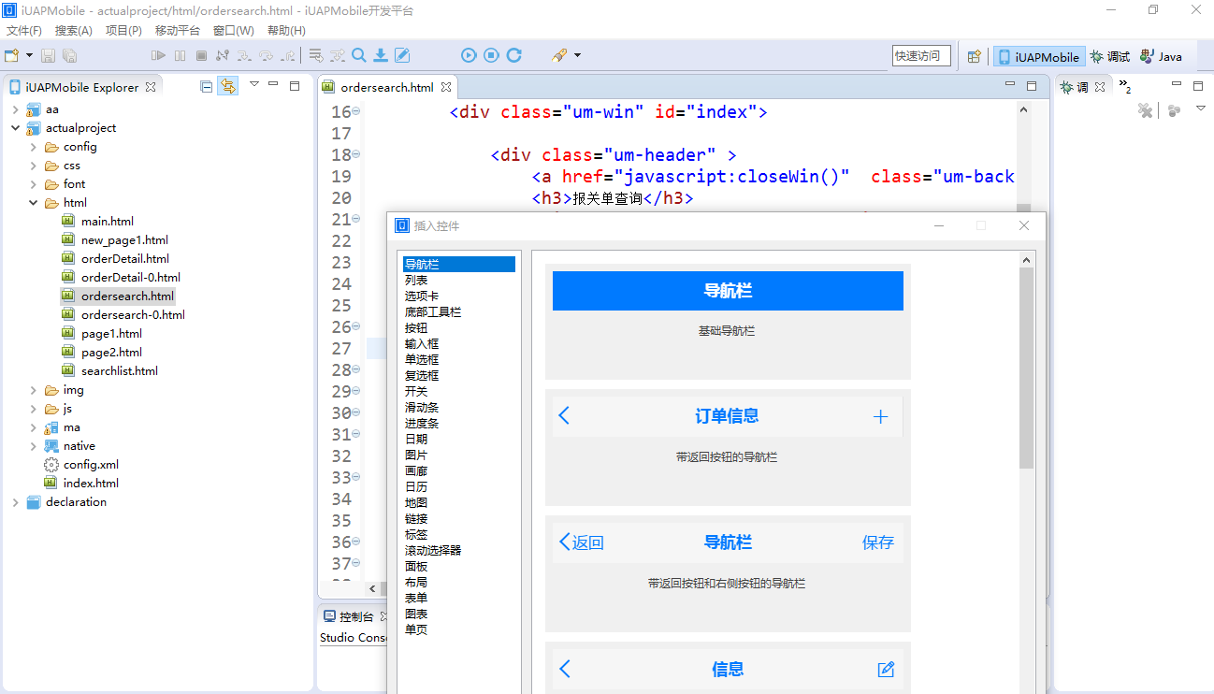
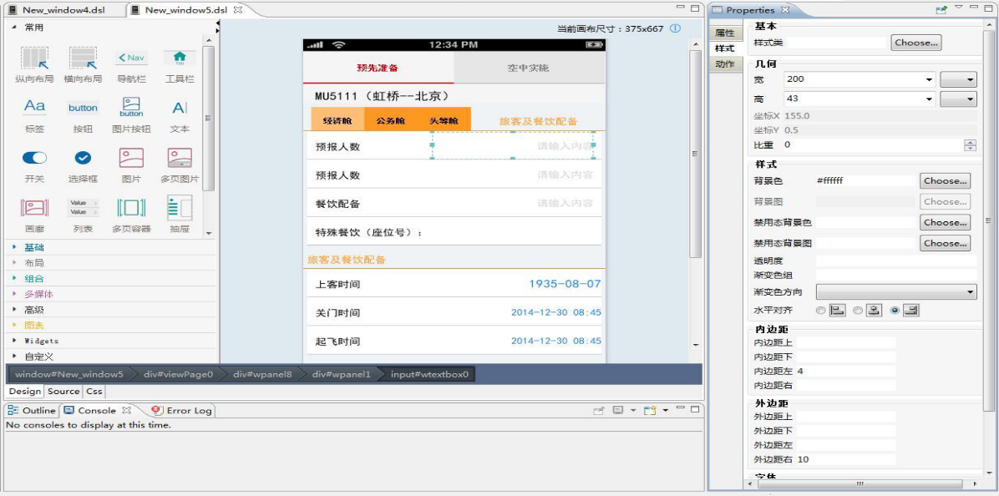
移动开发平台
基于HTML5技术的Hybrid跨平台移动应用开发平台。开发者利用HTML5相关技术，通过iuap Mobile IDE、云构建服务器，快速开发出跨平台移动应用。
Notes:
可定制的移动门户基础框架

Slide 8
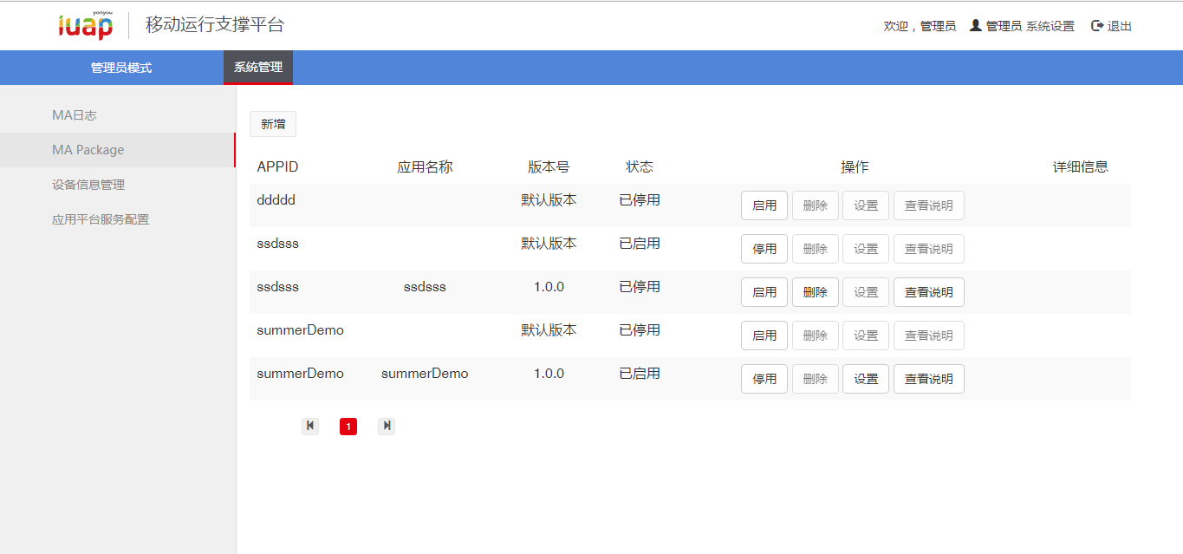


移动运行支撑平台 MA Server
MA Server为移动设备和业务系统搭建了一座信息互通桥梁，通过开放一系列标准的公共服务接口，为移动应用提供全面的服务端运行支撑。
OA
授权认证
通信协议
报文格式
数据结构
数据定义
HR
移动运行支撑平台
财务
......
Notes:
Ma 服务器的后台管理页面

Slide 9
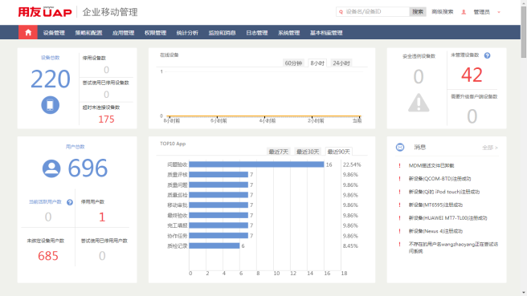
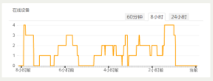
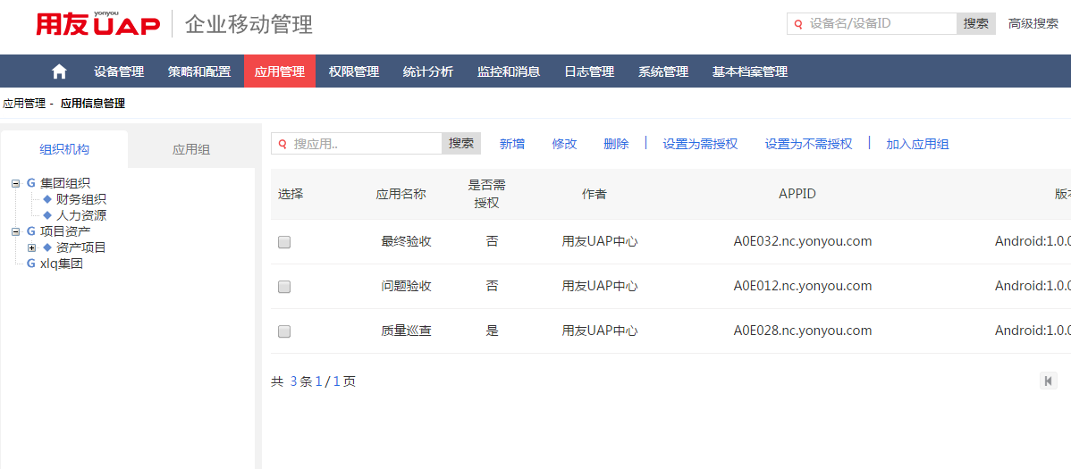
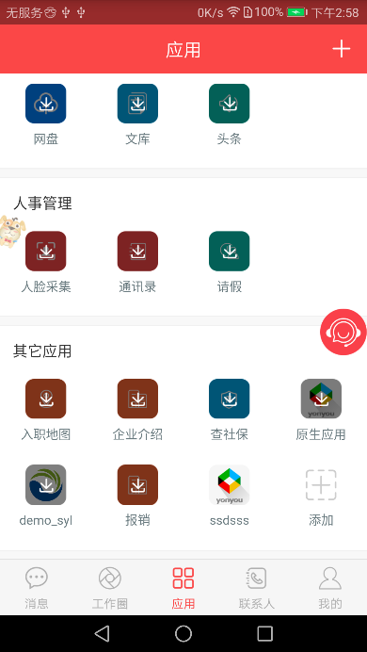
企业移动管理 EMM
Notes:
企业移动管理平台EMM是用友的另外一款移动产品，主要用于移动App的上传、上架、下架，权限管理、支持在线用户、在显设备及已上架App不同时间段内的统计分析，

Slide 10
优势与特点
开发框架插件开源
IDE一体化开发
本地+云端开发构建
丰富的开发资源
开源原生服务库支持
真机模拟器调试
可定制的移动门户基础框架
应用组件组装
应用热修复
可扩展的移动中间件集成能力
面向企业的移动管理
统计分析
移动平台
服务化
开源开放
低门槛
可扩展
跨平台混合开发
云端+本地
Notes:
开发工具使用的多数插件来自于开源的Cordova插件库，支持插件扩展。
结合HTML5技术进行跨平台开发，降低了App开发的门槛，通过IDE集成的模板组件组装页面，配合官网相对完善的文档系统、示例代码、以及案例App资源库、快速开发App，
支持真机模拟器调试， 通过云端打包构建App
提供面向企业的移动管理，对开发完成的App进行上架下架、权限管理，应用的在线统计分析。
APM Action Per Minutes每分钟有效操作数

Slide 11
培训计划
开发
上线
运维管理
监控分析
按应用/设备的全生命周期来开发

Slide 12
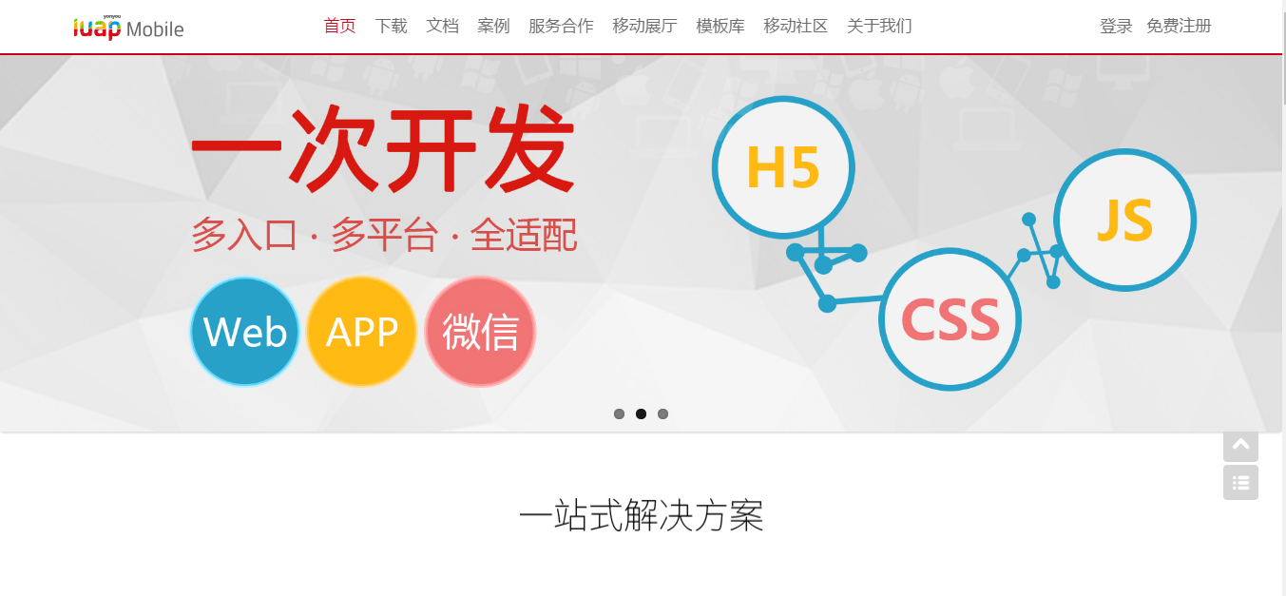
获取iuap mobile 平台更多资料
移动官网：http://mobile.yyuap.com
官方QQ群：313381912、426350522
官方微信：iuapmobile
Notes:
开发工具+API+项目原型
资料+问答+

